Slide 1

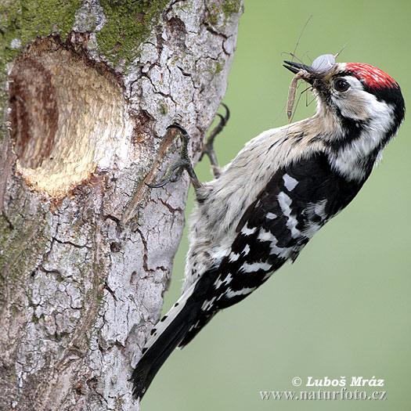
Образовательная область: творчество
Раздел:Лепка
Тема «Красивая птичка»
Выполнила: Брага А.Н.

Slide 2
ЗАГАДКА
"Врач" для сосен и берёз,
Крепче стали острый нос,
Съест вредителей в коре
И в мороз, и при жаре!

Slide 3
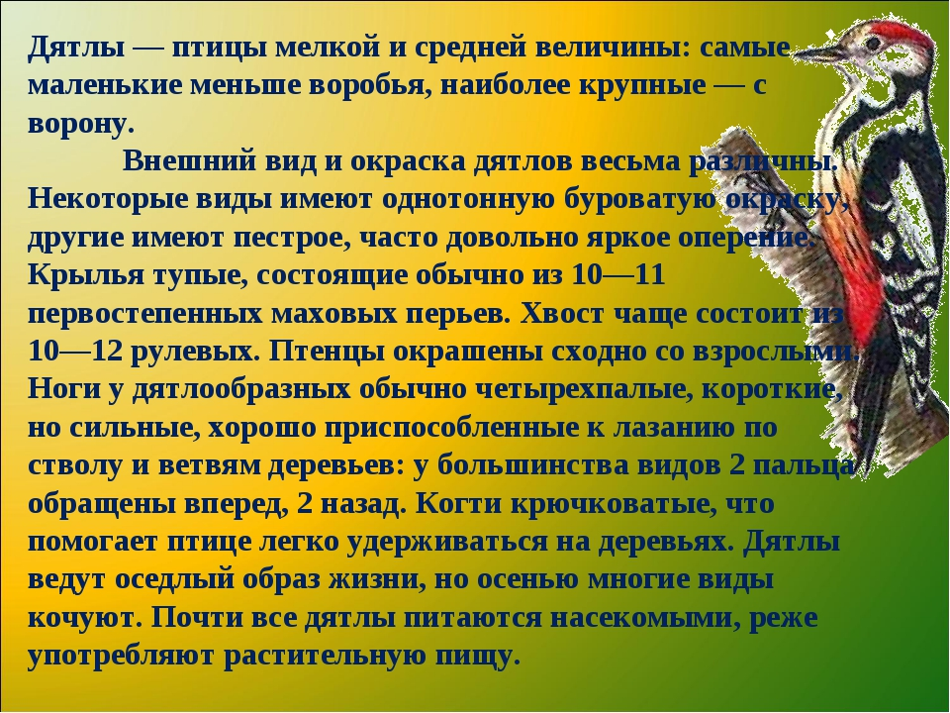

Slide 4
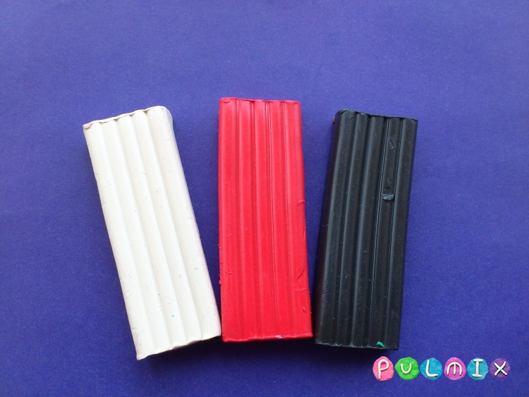

Slide 5
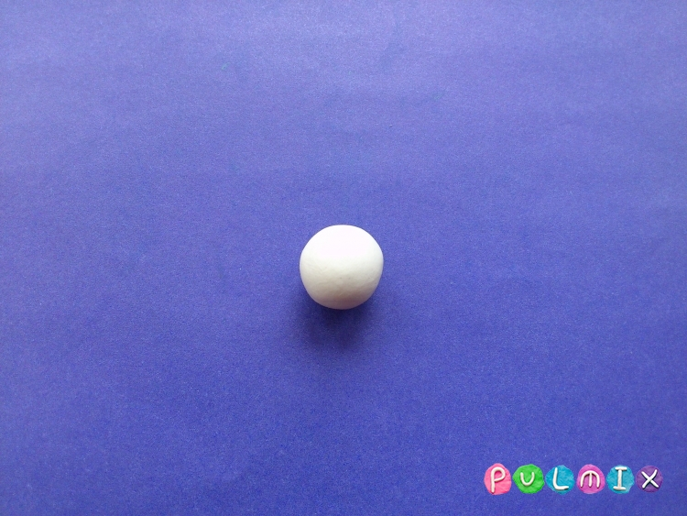
Сделайте маленький шарик для головы.

Slide 6
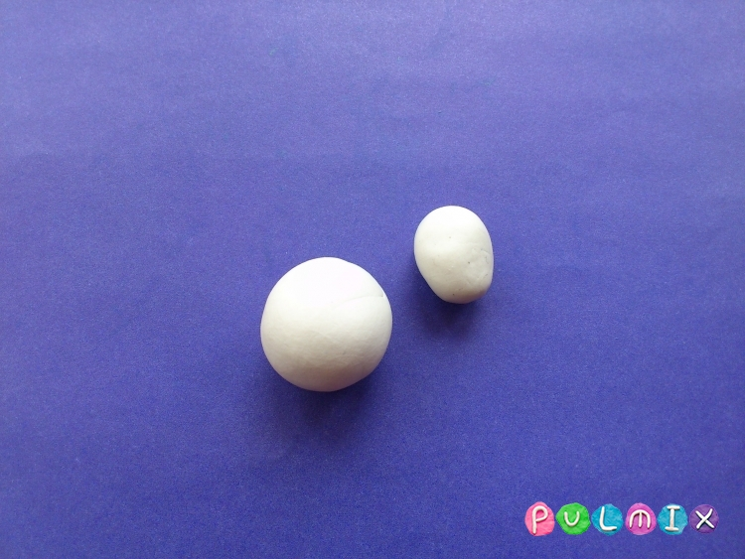
Подготовьте еще один шарик, но в 2-3 раза большего размера – для туловища.

Slide 7
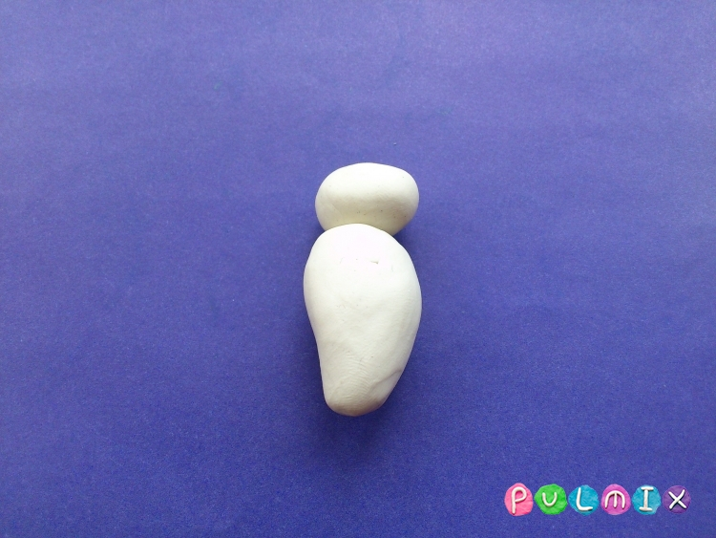
Деформируйте обе заготовки и скрепите голову и туловище.

Slide 8
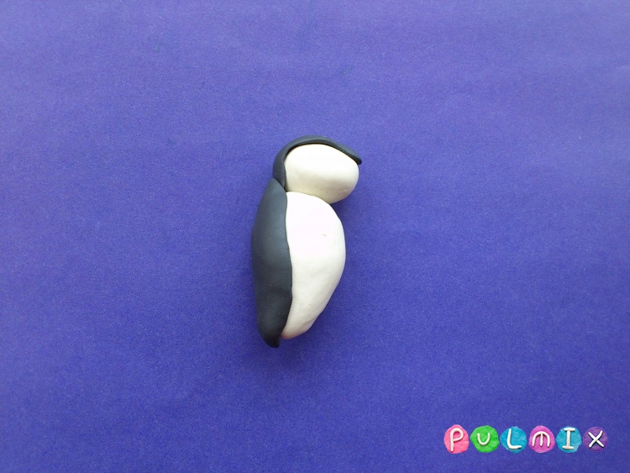
Налепите тонкие черные лепешки на голову и спинку птички.

Slide 9
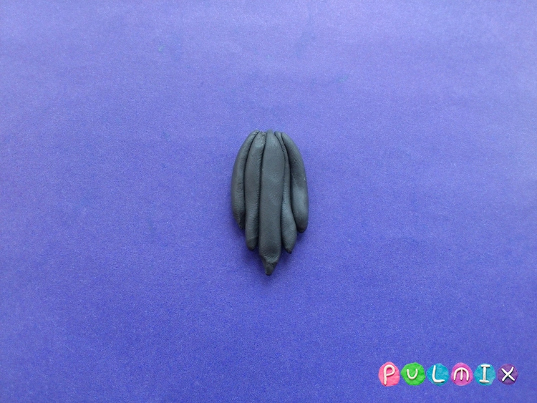
Скрепите несколько черных колбасок для формирования хвостика.

Slide 10
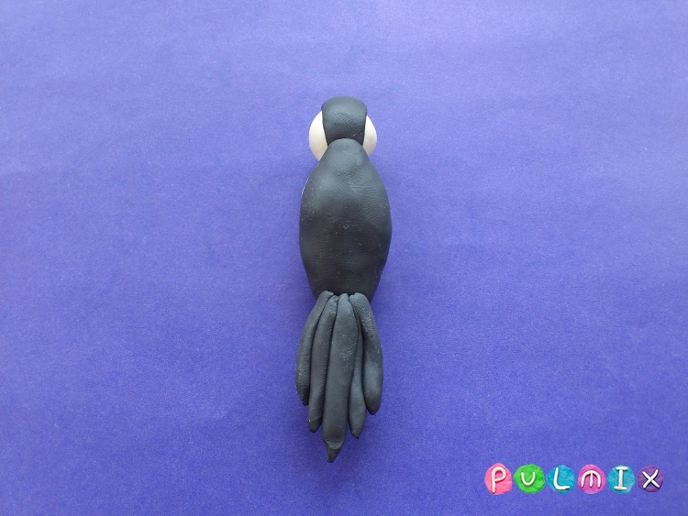
Прикрепите хвостик сзади к туловищу.

Slide 11
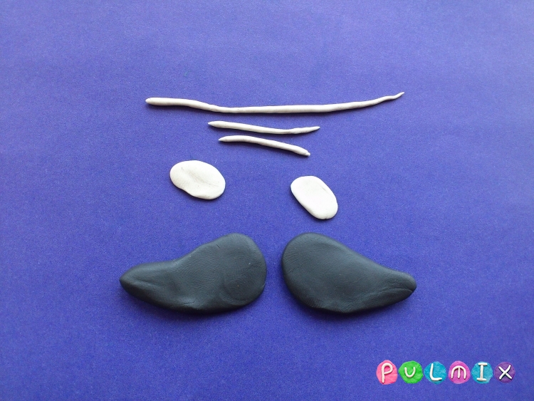
Сделайте заготовки для лепки крыльев

Slide 12
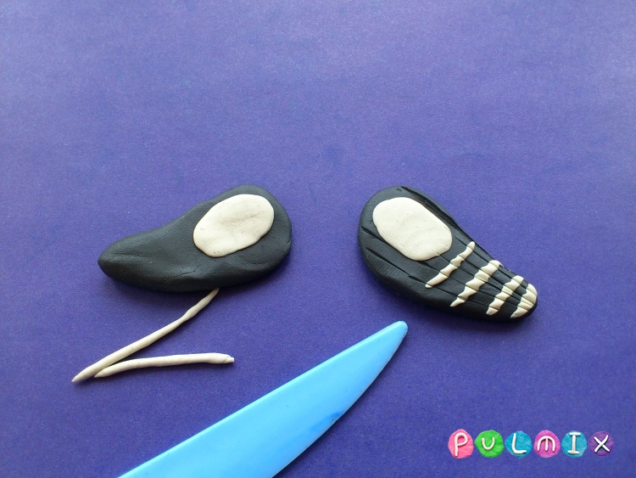
Сначала прикрепите белые овальные островки ближе к широкой части крыла. Чуть ниже прикрепите несколько белых полосок. Затем стекой нарисуйте ряд продольных полос, чтобы показать рельеф крыла.

Slide 13
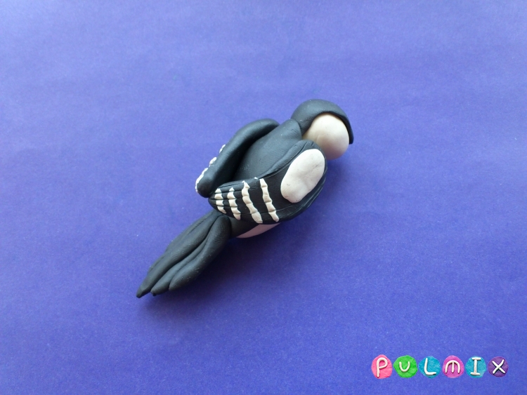
Прикрепите крылья по бокам. Они обязательно должны быть симметричными.

Slide 14
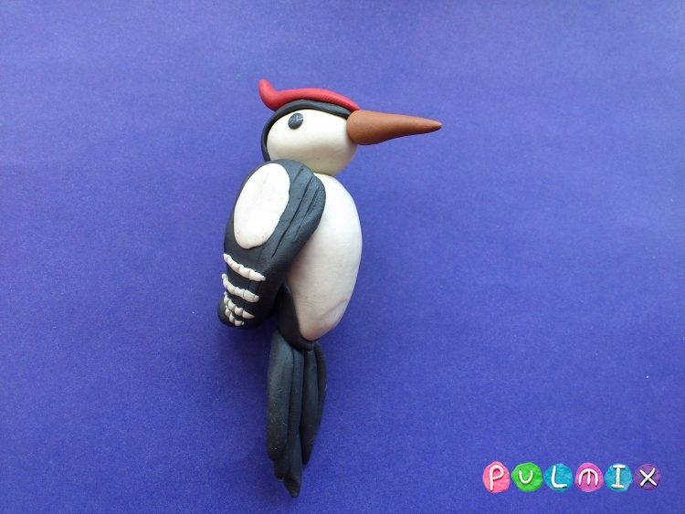
На мордочку прикрепите мелкие точки-глазки. На макушку оденьте красный берет. Прикрепите длинный крепкий клюв.

Slide 15
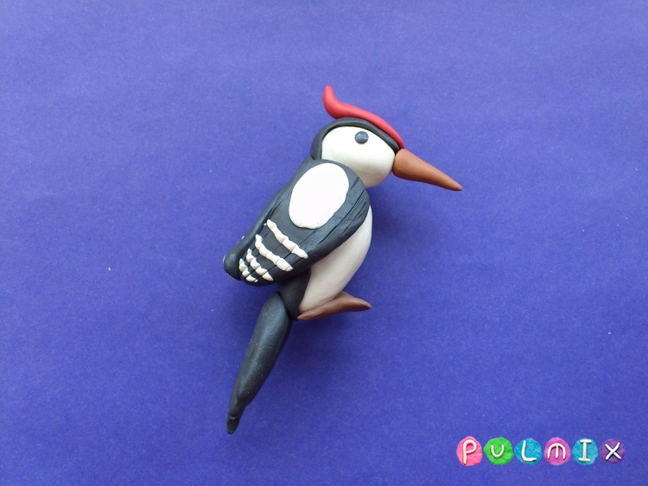
Добавьте маленькие лапки.

Slide 16
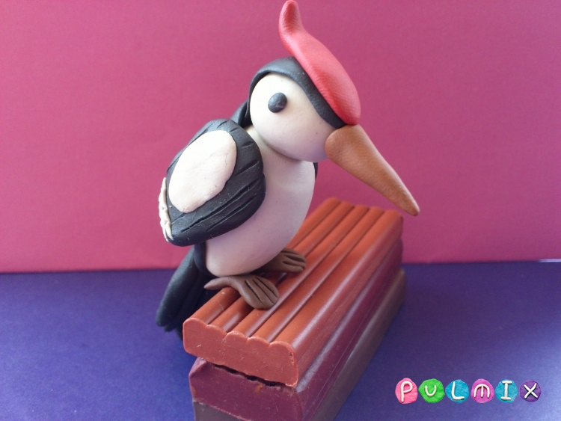
Дятел из пластилина готов. Статуэтку можно посадить на какую-либо жердочку.

